Slide 1

إيراد المنتج والربح والخسارة
أ.د.عبد الستارعبدالجبارموسى
الجامعة المستنصرية
2018

Slide 2
إيراد المنتج
الايراد الكلي : مجموع المبالغ التي يتم الحصول عليها من إنتاج كمية من سلعة ما.
الايراد المتوسط : هو الإيراد الكلي مقسوم على عدد الوحدات المنتجة.
الايراد الحدي: هو التغيير في الإيراد الكلي نتيجة للتغير في الإنتاج بوحدة واحدة.
الإيراد = R
الإيراد الكلي =p.Q=TR
الإيراد الحدي=ΔTR/ΔQ=MR
الربح = ∏

Slide 3
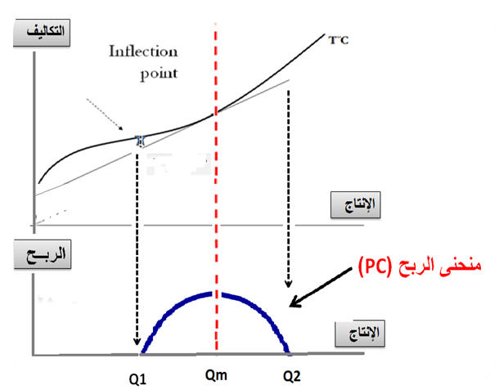
علاقة الربح بالتكاليف الكلية
الإيراد الكلي( TR ) = P.Q
الربــــــــــح ( ∏ ) = TR─TC
Q1= MR> TC
Qm= تحقيق أعلى ربح وذلك عندما تكون التكاليف الكلية في أدنى مستوى لها لكنه يستمر في الإنتاج بهدف تعظيم الإيرادات الكلية
Q2= MC=MRيحقق المنتج توازنه من خلال تحقيق أقصى أيراد أو ربح ممكن .

Slide 4
علاقة الإنتاج والإيراد بالتكاليف
الإيراد الكلي( TR ) = P.Q
الربــــــــــح ( ∏ ) = TR─TC
الخسارة = TR < TC
يستمر المنتج في السوق في حالة خسارة متوسط التكاليف الثابتة= AC < P < TC
يتوقف المنتج ويغادر السوق إذا خسر متوسط التكليف المتغيرة = AC > P < TC

Slide 5
توازن المنتج والإيراد الحدي والتكاليف الحدية
يحقق المنتج توازنه عندما MC=MR
ΔQ\ΔTR = MC
يحقق المنتج في حالة التوازن أقصى إيراد أو ربح ممكن MC=MR

Slide 6
علاقة الإيراد الكلي بمرونات الطلب السعرية

Slide 7
منحنى الايراد الكلي

Slide 8
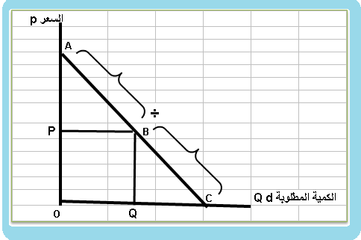
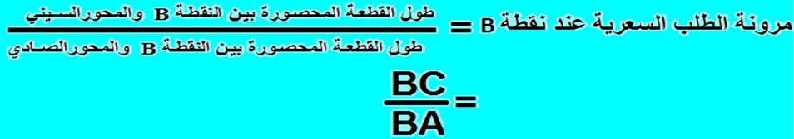

مرونة النقطة:-هي قياس درجة مرونة الطلب السعرية عند نقطة واحدة (سعر وكمية واحدة) على منحنى الطلب.
ولغرض قياس مرونة الطلب السعرية عند النقطة B في الشكل الاتي فان:-

Slide 9
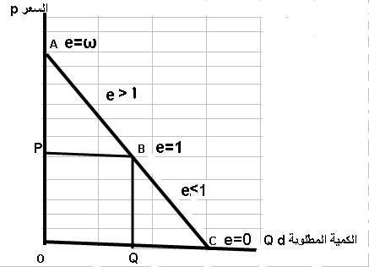
درجات المرونة على منحنى الطلب الخطي
ان القياس الهندسي لمرونة الطلب السعرية للنقطة B وكما تم توضيحه سابقا=

Slide 10
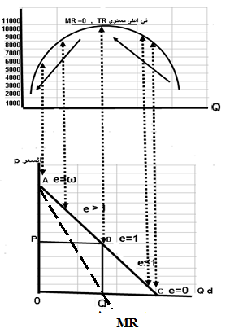
مرونة النقطة والايراد الكلي

Slide 11
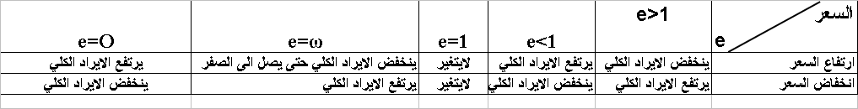

Slide 12
Elasticity and Total Revenue
Price
$4
P x Q = $400
P
(total revenue)
D
0
100
Quantity
Q

Slide 13
The Profit and Loss الربح والخسارة
يعتبر الربح الهدف الرئيس لكافة المنشات الانتاجية كما يعتبر من اهم مكونات النظرية الاقتصادية التقليدية منذ تحليلات مارشال الى مابعد كينز حيث تهتم النظرية الاقتصادية في التحليل الاقتصادي الجزئي في تعظيم الارباح وتدنية التكاليف.
1. مفهوم الربح وطرق حسابة
يمثل الربح الفرق بين الايراد الكلي والتكاليف الكلية ، اذ ان П=TR-TC
П. = P*Q -TCاذا

Slide 14
الربح الاقتصادي والربح الاعتيادي
ان الربح الاقتصادي هو الربح الاضافي، او الهامشي الذي تحققه المنشاة اما الاعتيادي فهو اجرة المنظم باعتبار التنظيم عنصرا من عناصر الانتاج ، وهكذا فان الربح الاقتصادي هو الايراد الكلي مطروحا منه التكاليف الكلية ، اما الربح الاعتيادي وهو جزء من التكاليف الكلية يمثل عائد او اجر المنظم باعتباره عنصرا انتاجيا في دالة الانتاج ويطلق احيانا على الربح الاعتيادي التكاليف الضمنية ، حيث ان التكاليف الكلية تتشكل من الربح الاعتيادي والمحاسبي او الكلفة الظاهرية والضمنية فعندما تغطي الايرادات الكلية التكاليف الكلية فان الربح الاقتصادي يساوي صفر والمنشاة سوف تحصل على الربح الاعتيادي لانه يمثل عائدا او دخلا للمنظم .

Slide 15
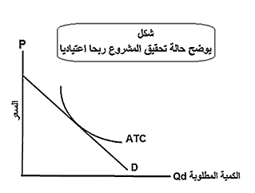
حالات الربح والخسارة
تسعى المنشاة الى تحقيق اهدافها الربحية من خلال العملية الانتاجية وهنا يمكن ان تواجه ثلاثة احتمالات هي:
(أولا)- تحقيق ربح اعتيادي عندما يكون
الايراد الكلي مساويا للتكاليف الكلية TR= TC

Slide 16
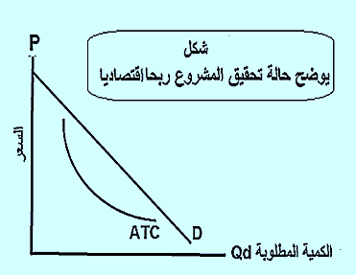
(ثانيا)- تحقيق ربح الاقتصادي عندما يتحقق ربح هامشي يفوق الربح الاعتيادي حيث يكون الايراد الكلي اكبر من التكاليف الكلية TR ˃ TC

Slide 17
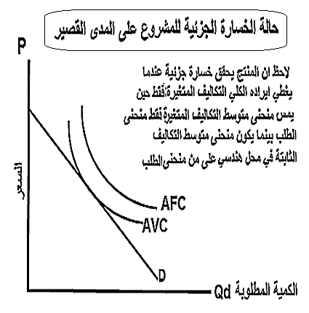
(ثالثا)- قد تواجه المنشاة خسارة اذا كان الايراد الكلي اقل من التكاليف الكلية،فلا تستطيع تلك المنشاة تغطية تكاليف انتاجها وتكون الخسارة على نوعين في المدى القصير:-
(أ). خسارة جزئية :- حيث تتمكن المنشأة في المدى القصير من تغطية تكاليف انتاجها المتغيرة فتستطيع الاستمرار في نشاطها الانتاجي لحين زوال الظروف المسببة لتلك الخسارة كتحسين كفائتها الانتاجية أوتغيير حالة السوق.

Slide 18
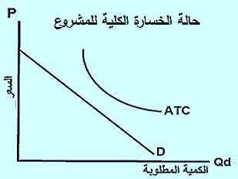
(ب). خسارة كلية :- عندما تعجز المنشأةعن تغطية تكاليف انتاجها المتغيرة والثابتة مما يؤدي الى خروجها من السوق .

Slide 19
علاقة التكاليف الكلية ومتوسط التكاليف بالايراد الكلي والايراد الحدي وحجم الارباح
من خلال الشكل ادناه نلاحظ ان المنتج يحقق اقصى ربح عندما ينتج الكمية Q التي تقابل ادنى مستوى للتكاليف المتوسطة وحيث تصبح قيمة الايراد الحدي مساوية للصفر عندما يقطع المحور السيني

Slide 20
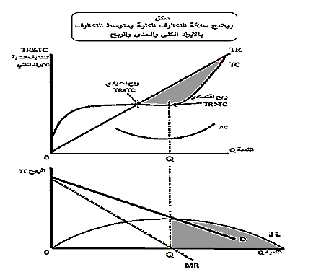

Slide 21
شكرا لإصغائكم

